Slide 1
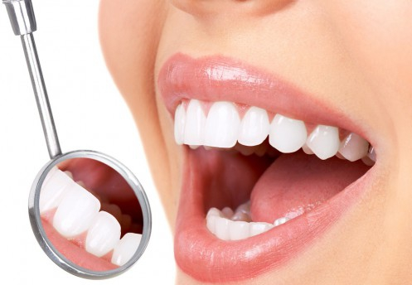
АНАЛИЗ НА РЕЗУЛТАТИТЕ ОТ АНКЕТА ЗА ПРОУЧВАНЕ МНЕНИЕТО НА СТУДЕНТИТЕ ПО ДЕНТАЛНА МЕДИЦИНА ЗА КАЧЕСТВОТО НА ОБУЧЕНИЕ ВЪВ ФАКУЛТЕТА ПО ДЕНТАЛНА МЕДИЦИНА 2018/ 2019

Slide 2
Презентация представлява извадка от въпроси, от анонимно, анкетно проучване проведено сред студентите от специалност “Дентална медицина” в Медицински Университет - Варна
Брой анкетирани – 131 студента
Включени са данни само от най-актуалните въпроси, които ни дават информация относно очакванията, впечатленията, както и оценката на студентите, относно качеството и организацията на учебния процес

Slide 3
Актуална ли е информацията от лекциите?

Slide 4
Защо посещавате лекционния курс?

Slide 5
Защо не посещавате лекционния курс?

Slide 6
Получавате ли достатъчно практически умения по време на упражнение?

Slide 7
Каква оценка давате на Библиотеката?

Slide 8
Какви са препоръките Ви за оптимизиране работата на Библиотеката?

Slide 9
Имате ли достъп до Интернет в библиотеките на Университета и МБАЛ “Света Марина”?

Slide 10
Каква е оценката Ви за сайта на Университета?

Slide 11
Информирани ли сте за проекти, които съществуват в университета?

Slide 12
Как оценявате организацията на работата на Деканата на Факултета по Дентална медицина?

Slide 13
Как оценявате материално-техническата база на Университета(по шестобалната скала)?

Slide 14
Моля посочете Вашата оценка (по шестобалната скала) за:

